Slide 1
Задачи о квартире

Slide 2
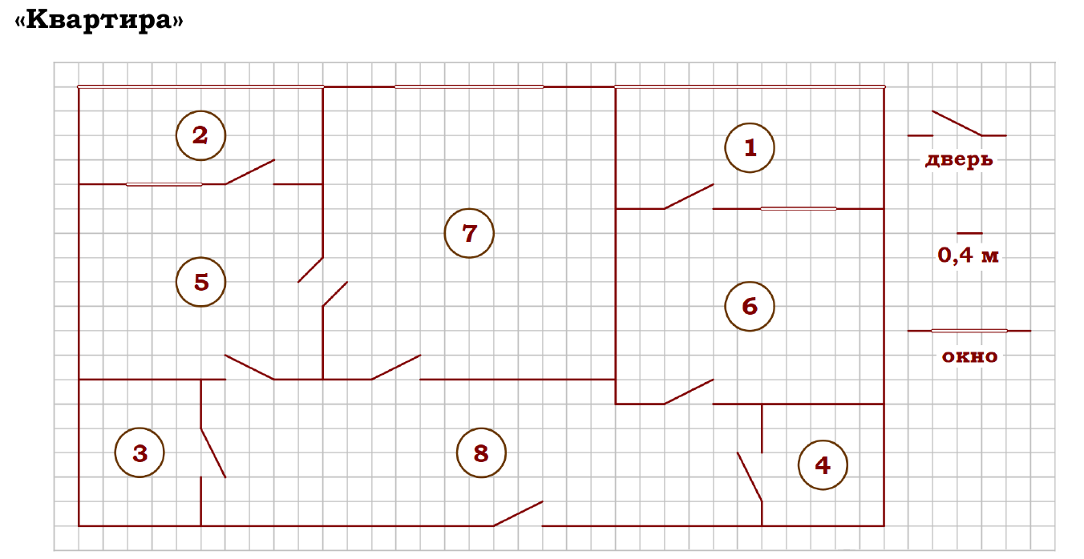
На рисунке изображён план двухкомнатной квартиры в многоэтажном жилом доме. Сторона одной клетки на плане соответствует 0,4 м, а условные обозначения двери и окна приведены в правой части рисунка.
Вход в квартиру находится в коридоре. Слева от входа в квартиру находится санузел, а в противоположном конце коридора – дверь в кладовую. Рядом с кладовой находится спальня, из которой можно пройти на одну из застеклённых лоджий. Самое большое по площади помещение – гостиная, откуда можно попасть в коридор и на кухню. Из кухни также можно по-
пасть на застеклённую лоджию.

Slide 3
Для объектов, указанных в таблице, определите, какими цифрами они обозначены на плане. Заполните таблицу, в бланк перенесите последовательность четырёх цифр без пробелов, запятых и других дополнительных символов.
Работаем с текстом.
Вход в квартиру находится в коридоре (цифра 8).
Слева от входа в квартиру находится санузел (цифра 3), а в противоположном конце коридора – кладовая (цифра 4).
Рядом с кладовой находится спальня (цифра 6).
Самое большое по площади помещение – гостиная (цифра 7), откуда можно попасть в коридор (8) и на кухню (цифра 5).
Ответ: 4365

Slide 4
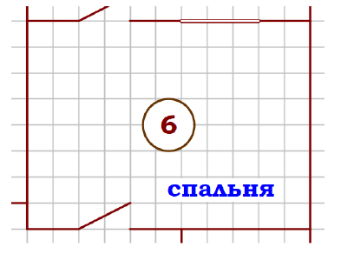
2*. Найдите ширину окна в спальне. Ответ дайте в сантиметрах.
Ширина окна (в клетках): 3 клетки.
Сторона одной клетки на плане соответствует
0,4 м или 40 см.
Ширина окна (в сантиметрах): 40*3=120 (см).
Ответ: 120

Slide 5
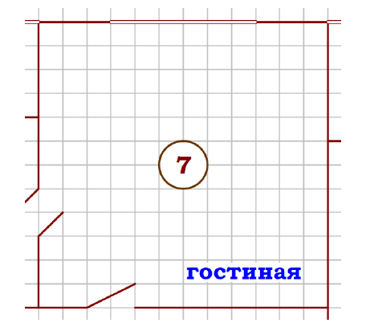
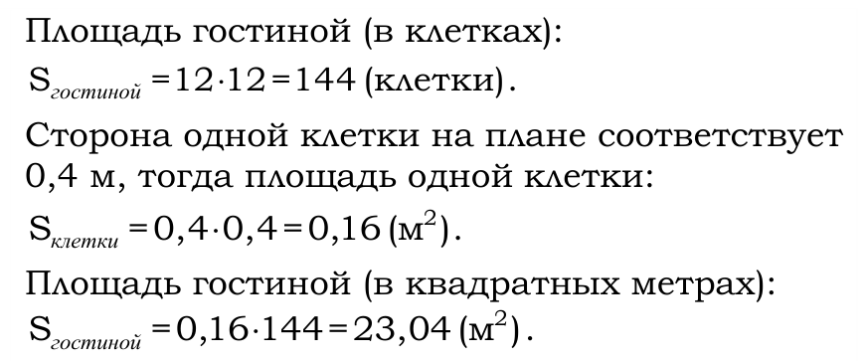
3. Найдите площадь гостиной. Ответ дайте в квадратных метрах.
Ответ: 23,04

Slide 7
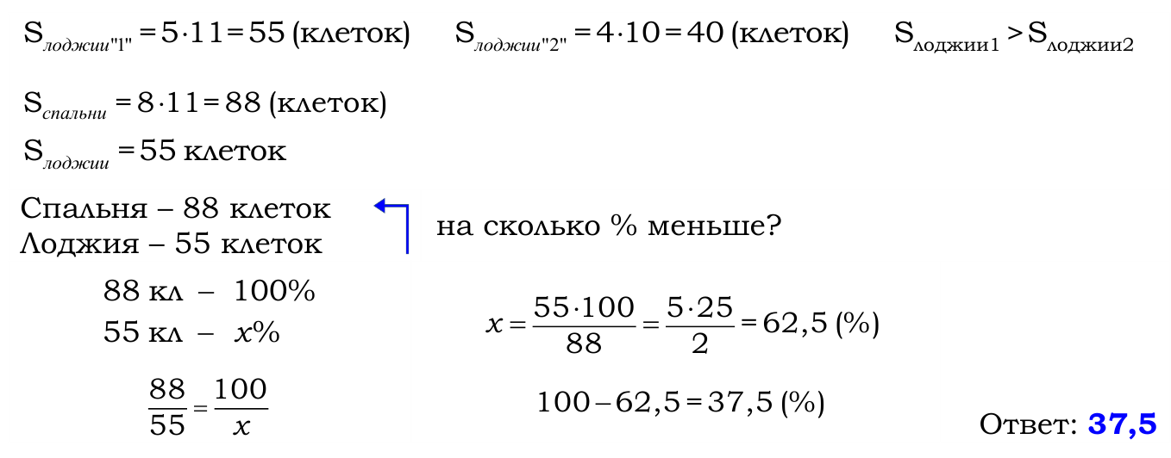

Slide 10
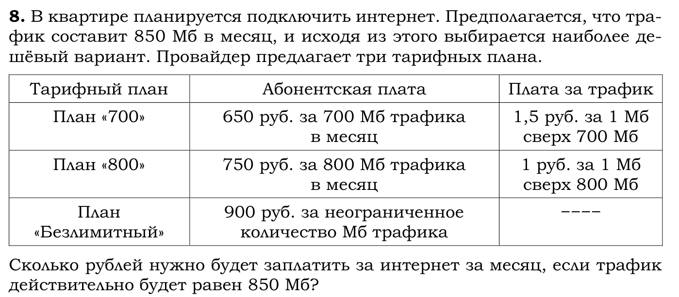

Slide 11
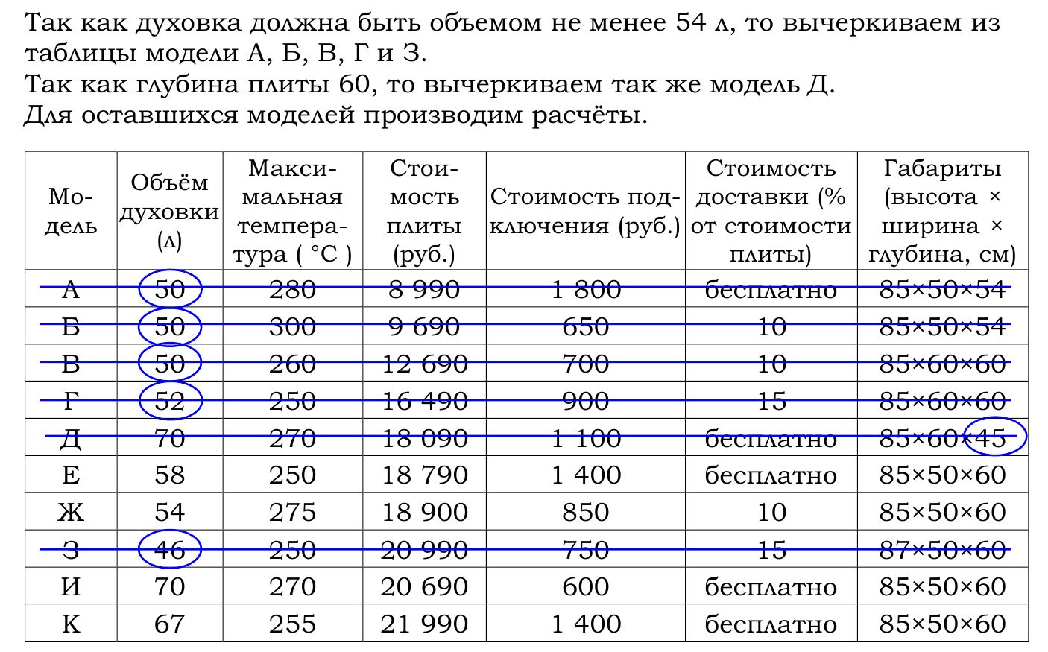
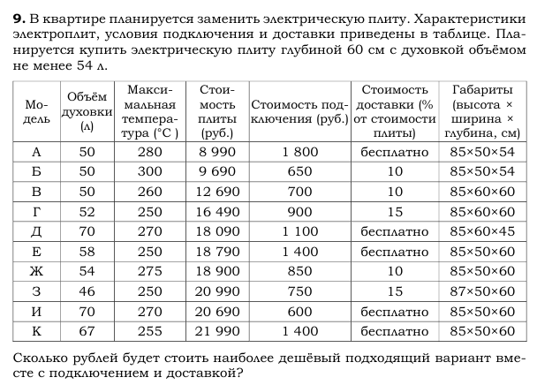
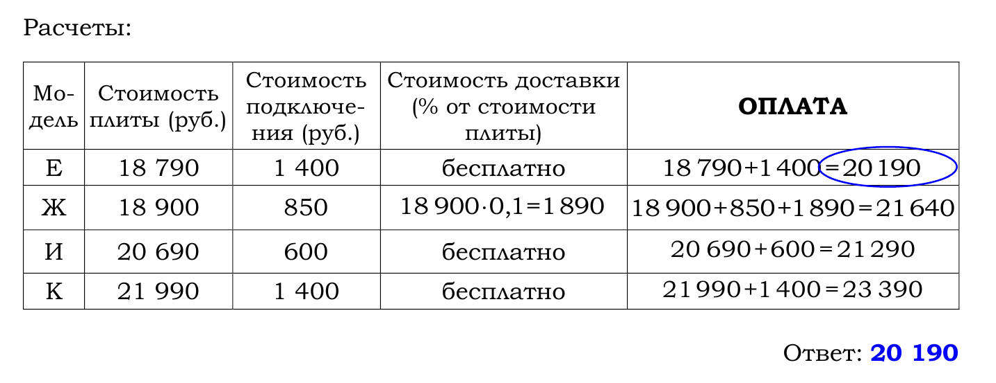

Slide 12
